Slide 1
[회사명 입력 필요]
투자유치 사업계획서 (Seed)
주방 조리 자동화용 로봇 핸드
SoftHand 개발 및 사업화
사람용 조리도구와 가전을 그대로 사용하는 로봇 핸드와 주방 작업 소프트웨어
투자 유치 금액
자금 사용 기간
1차 목표 시장
작성일
20억 원 (Seed)
24개월
급식·외식 상업용 주방
2026년 10월
대표자 [입력 필요] · 이메일·연락처 [입력 필요]
본 자료의 매출·성능·일정은 계획 및 가정이며 실적이 아님
Notes:
주방 조리 자동화용 로봇 핸드 SoftHand 개발 및 사업화. Seed 20억 원, 24개월. 1차 목표 시장은 급식·외식 상업용 주방.

Slide 2
01 사업 개요
급식·외식 주방의 반복 조리 작업을 자동화하는 로봇 핸드 사업
회사 현황
사업 요약
회사명 | [입력 필요]
대표자 | [입력 필요]
설립 | [설립일 또는 예정일 입력 필요]
소재지 | [입력 필요]
인원 | 창업자 2명, 24개월 내 6명 단계 채용 계획
사업 분야 | 로봇 핸드 · 주방 자동화 소프트웨어
개발 단계 | 콘셉트·기술 구조·초기 설계 (시제품 개발 전)
지식재산 | 확인된 출원 없음 [보유 시 입력]
해결할 문제 | 주방 조리 인력 부족, 메뉴·공정마다 전용 장비가 필요한 기존 조리 자동화
제품 | 사람용 조리도구·가전을 그대로 쓰는 로봇 핸드(SoftHand) + 주방 작업 소프트웨어
1차 목표 고객 | 단체급식·센트럴키친·프랜차이즈 주방 (가설, 고객 인터뷰 30곳으로 검증 예정)
수익 구조 | 유료 실증(PoC) → 핸드 판매 → 작업 소프트웨어·유지보수 반복 매출
투자 요청 | Seed 20억 원, 24개월 운영 (매출 없이도 운영 가능한 규모)
24개월 목표 | 유료 PoC 5건 · 재구매 고객 2곳 · 공동개발 고객 3곳 · 로봇 2종 호환 · 양산 설계 확정
5년차 계획 | 매출 44.7억 원, 영업손익 손익분기 근접 (기본 계획, 가정)
장기 방향 | 상업용·가정용 주방에서 사람용 도구를 쓰는 범용 로봇 조작 기술
[회사명 입력 필요] | 투자유치 사업계획서 (Seed)
02
Notes:
회사 현황은 확인된 정보가 없어 자리만 둠. 사업 요약: 문제(인력 부족·전용 장비), 제품(로봇 핸드 + 작업 소프트웨어), 1차 고객(가설), 수익 구조, 투자 요청, 24개월 목표, 5년차 계획(기본 계획).

Slide 3
02 문제 인식
조리 인력은 부족하고, 기존 조리 자동화는 공정마다 전용 장비가 필요
주방 인력 현황
기존 조리 자동화 방식
229만 명
숙박·음식점업 종사자 (사업체 86.2만 개, 2023)
방식 | 사례 (공개 정보) | 도입 시 부담
공정별 전용 조리로봇 | 삼성웰스토리: 국·탕, 볶음, 면·튀김 로봇을 공정별로 배치 부산교육청: 학교 급식실 튀김·볶음·국 조리로봇 실증 (2025) | 공정·메뉴 수만큼 장비·공간 증가
메뉴 전용 장비 | 패티 조리 로봇, 시간당 200장 이상 (에니아이 알파그릴) 튀김 스테이션 전용 로봇 (Miso Robotics Flippy) | 다른 메뉴·작업에 사용 어려움
로봇 전용 주방 | 천장 레일 양팔 로봇 + 전용 조리도구 (Moley Robotics) 구성별 약 13.4만~34만 달러 (2021 보도) | 주방 전체 재설계 높은 초기 비용
약 2배
조리·식당 서비스 인력 부족률, 코로나19 이전 대비 (2023)
27.6%
인력난을 겪는 외식업체 비율 (952곳 조사, 2023)
공통점 로봇에 맞춰 장비·도구·주방을 바꾸는 방식, 메뉴·공정이 늘수록 장비·공간·통합 비용 증가
참고 로봇 도입 총비용의 약 75%가 초기 셋업·재설계 (BCG, 2026, 로봇 도입 전반 기준)
49%
인력 대응 자동화가 더 보편화될 것이라는 미국 외식 운영자 (2025)
[회사명 입력 필요] | 투자유치 사업계획서 (Seed)
출처: 통계청 전국사업체조사(2023), 헤럴드경제(2025.5), Restaurant Dive(2025), 각 사 공개 자료 · 부록 A17
03
Notes:
수요: 숙박·음식점업 종사자 229만 명(2023), 조리·식당 서비스 인력 부족률 코로나 이전 대비 약 2배, 외식업체 27.6% 인력난, 미국 외식 운영자 49% 자동화 확대 예상. 공급: 지금의 조리 자동화는 공정·메뉴별 전용 장비 또는 로봇 전용 주방 방식이라 메뉴·공정이 늘수록 장비와 공간이 함께 증가.

Slide 4
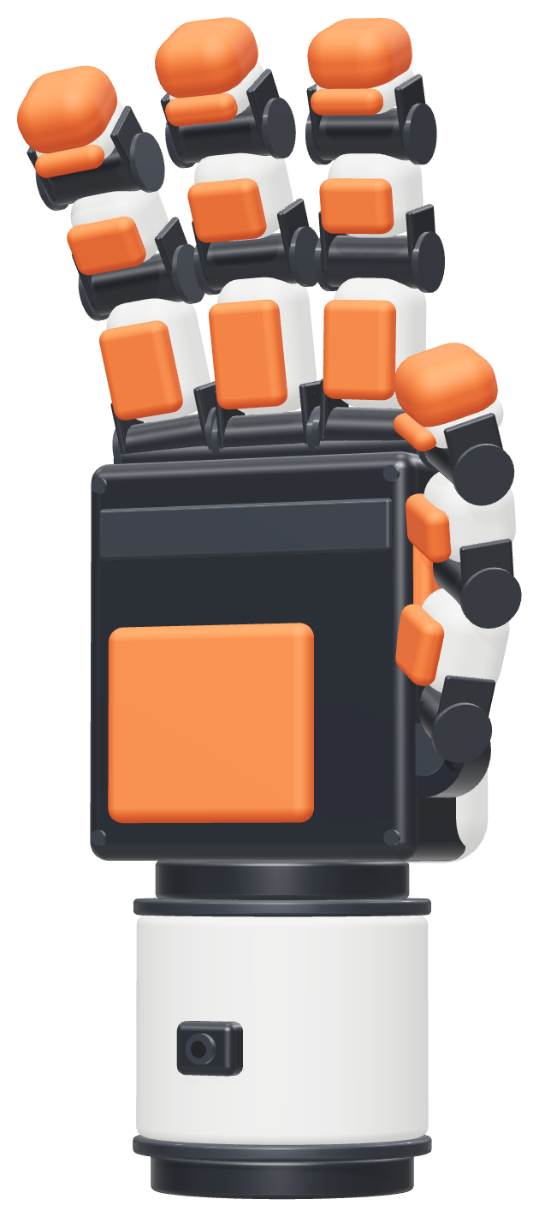
03 해결 방안
기존 조리도구와 가전을 그대로 쓰는 로봇 핸드와 작업 소프트웨어
제품 구성
구성 | 내용 | 판매 형태 | 가격 (가정)
SoftHand 로봇 핸드 | 손가락 3개 + 대향 엄지, 부드러운 접촉면 + 하중 지지 골격, 힘·미끄러짐 감지, 기존 협동로봇에 장착 | 하드웨어 판매 | 1,500만 원
주방 작업 소프트웨어 | 재료 집기·뚜껑 열기·집게·국자 사용·노브 조작·플레이팅 등 작업 단위 패키지 | 작업 패키지 | 핸드당 300만 원
제어 SW·유지보수 | 힘·촉각 제어, 보정, 업데이트, 교체형 접촉부 공급 | 연간 계약 | 핸드당 연 150만 원
유료 실증 (PoC) | 고객 주방 8~12주 적용, 고객 기존 수치 대비 측정 | 프로젝트 | 건당 5,000만 원
고객 입장에서 달라지는 점 (PoC에서 검증 예정)
SoftHand 콘셉트 설계안 (렌더링)
주방 유지
메뉴 추가
로봇 호환
기존 레이아웃·조리도구·가전을 그대로 사용, 전용 장비·주방 개조 최소화
공정·메뉴가 늘 때 장비 대신 작업 소프트웨어를 추가 (목표)
고객이 가진 협동로봇에 장착, 로봇 2종 호환 검증 (목표)
[회사명 입력 필요] | 투자유치 사업계획서 (Seed)
가격은 기존 계획의 가정 (부록 A10) · 핸드 상세 설계는 부록 A3 · 적용 장면 콘셉트는 부록 A5
04
Notes:
제품은 로봇 핸드 하드웨어, 주방 작업 소프트웨어, 제어 소프트웨어·유지보수, 유료 실증으로 구성. 가격은 기존 계획의 가정. 고객 가치(주방 유지, 메뉴 추가 시 소프트웨어 추가, 로봇 호환)는 PoC에서 검증할 목표.

Slide 5
04 기술 및 개발 현황
핵심 기술 4가지, 24개월 안에 시제품에서 양산 설계까지
핵심 기술 | 내용 | 현재 상태 | 24개월 목표
순응·강성 전환 구조 | 잡을 때는 부드럽게, 도구를 쓸 때는 단단하게 (탄성 요소·장력 제어·잠금 기구) | 콘셉트 설계 | 알파 시제품 검증 (M6), 설계 확정 (M18)
힘·촉각 기반 조작 제어 | 손끝 접촉·미끄러짐 감지, 손목 6축 힘센서로 반력·토크 제어 | 구조 설계 | 승인 작업 완료율 95% 이상
주방 작업 소프트웨어 | 집기·열기·젓기 등 작업 단위로 표준화, 다른 메뉴·주방·로봇에 재사용 | 구조 설계 | 검증 대상 6종 작업, 로봇 2종 호환
교체형 위생 접촉부 | 세척·교체 가능한 패드·외피, 식품 접촉 재질 적용 | 콘셉트 | 재질 시험, 교체 주기 확정
목표 사양 (24개월, 목표)
개발 현황과 지식재산
핸드 하중 | 2kg (동일 조건 원통 물체)
승인 작업 완료율 | 95% 이상 (최초 시도·재시도 분리 보고)
내구성 | 반복 개폐 30만 회 (양산 목표 100만 회)
로봇 호환 | 협동로봇 2종에서 같은 작업 소프트웨어 사용
현재 단계 | 콘셉트·기술 구조·초기 설계, 시제품·시험 데이터 없음
구동 방식 | 전동 텐던 기준, 소형 유압·공압과 비교 후 결정 (창업 후 3개월)
지식재산 | 확인된 출원 없음, 선행기술 조사 후 출원 [보유 시 입력]
검증 방식 | 반복 시험 횟수·성공 건수·신뢰구간 공개, 무편집 영상
[회사명 입력 필요] | 투자유치 사업계획서 (Seed)
모든 사양은 목표이며 실적 아님 · 구동·센서·하중 상세는 부록 A3, 시험 방법은 부록 A4
05
Notes:
핵심 기술: 순응·강성 전환 구조, 힘·촉각 기반 제어, 주방 작업 소프트웨어, 교체형 위생 접촉부. 현재는 콘셉트·설계 단계로 시제품·시험 데이터 없음. 24개월 목표: 하중 2kg, 승인 작업 완료율 95%, 내구 30만 회, 로봇 2종 호환.

Slide 6
05 시장 분석
국내 급식·외식 주방에서 조리 로봇 도입이 시작되는 단계
글로벌 식품 로봇 시장 (억 달러)
국내 도입 사례 (공개 정보)
학교 급식 | 부산교육청, 서비스로봇 실증사업으로 3개교에 다기능 조리로봇 도입 (2025) 솥 앞 작업시간 평균 69%, 근력 작업 72% 감소
급식 위탁 | 삼성웰스토리, 산업체 사업장에 국·볶음·면·튀김 조리로봇 운영 (2023~)
외식 | 버거 패티(에니아이), 치킨(로보아르테, Series A 75억 원) 조리 로봇 매장 적용
68.1
18.1
당사 목표 시장 단계
2023
2030 전망
1차 · Seed | 단체급식·센트럴키친·프랜차이즈 주방의 반복 조리 보조 (가설)
2차 · 3~5년차 | 외식 매장 주방 확대, 주방설비 업체·로봇 SI 파트너 판매
3차 · 장기 | 가정용 주방 (가전·가정용 로봇 기업 협력), 빌트인 주방 (장기 확장 가능성)
연평균 20.6% 성장 전망 (Grand View Research)
식품 제조·포장 포함, 주방만의 수치 아님
당사 5년차 목표 (기본 계획) 신규 핸드 200대 · 누적 설치 342대 · 매출 44.7억 원
국내 숙박·음식점업
사업체 86.2만 개 · 종사자 229만 명 (2023, 통계청)
[회사명 입력 필요] | 투자유치 사업계획서 (Seed)
조사기관별 전망 편차 큼 (2030년 49.7억~68.1억 달러) · 국내 주방 로봇 시장 규모는 공식 통계 부재로 미제시 · 부록 A8
06
Notes:
글로벌 식품 로봇 시장 18.1억 달러(2023) → 68.1억 달러(2030 전망, Grand View Research, 식품 제조·포장 포함). 국내 숙박·음식점업 사업체 86.2만 개, 종사자 229만 명(2023). 국내에서는 학교 급식(부산교육청 실증, 솥 앞 작업시간 69% 감소), 급식 위탁(삼성웰스토리), 외식(에니아이·로보아르테)에서 조리 로봇 도입이 시작. 당사 목표 시장은 1차 급식·센트럴키친·프랜차이즈(가설), 2차 외식 매장·파트너 판매, 3차 가정용·빌트인(장기).

Slide 7
06 경쟁 분석
경쟁 제품은 메뉴·공정 전용 장비, 당사는 범용 핸드로 차별화
구분 | 대표 사례 | 방식 | 강점 | 한계
전용 조리 장비·로봇 (국내) | 에니아이 알파그릴, 급식용 국·볶음·튀김 조리로봇 | 메뉴·공정 전용 | 높은 처리량, 상용 운영 중 | 메뉴·공정 추가 시 장비 추가
로봇 전용 주방 (해외) | Moley Robotics | 천장 레일 양팔 + 전용 조리도구 | 다양한 요리 시연 | 주방 재설계, 약 13.4만~34만 달러
스테이션 로봇 (해외) | Miso Robotics Flippy | 튀김 스테이션 전용 | 외식 매장 확산 | 튀김 외 작업 어려움
밀 조립 로봇 (해외) | Chef Robotics (Series A 4,310만 달러) | 식품 공장 조립 라인 | 공장 대량 생산 | 매장 주방 조리 작업과 다름
산업용 그리퍼 | 평행·진공·적응형 그리퍼 | 범용 집기 | 저가·고신뢰 | 사람용 도구·노브 조작 제한
당사 SoftHand | 로봇 핸드 + 주방 작업 소프트웨어 | 기존 조리도구 사용 | 여러 공정을 핸드 하나로 (목표) | 속도·내구·위생 검증 필요
당사 차별화 요소 (모두 검증 예정)
기존 도구 사용
공정 통합
소프트웨어 확장
로봇 무관
사람용 집게·국자·팬·노브를 그대로 사용
핸드 하나로 여러 공정 처리, 툴 교체 최소화
메뉴 추가 시 작업 소프트웨어 추가
고객 보유 협동로봇에 장착, 로봇 2종 호환
[회사명 입력 필요] | 투자유치 사업계획서 (Seed)
공개 정보 기반 정성 비교, 독립 비교시험 아님 · 우열을 주장하지 않음 · 상세 부록 A7
07
Notes:
현재 상용 조리 자동화는 대부분 메뉴·공정 전용 장비. 해외에는 로봇 전용 주방(Moley), 튀김 스테이션(Miso), 식품 공장 조립(Chef Robotics). 당사는 사람용 도구를 그대로 쓰는 범용 핸드와 작업 소프트웨어로 차별화하되, 처리 속도·내구·위생은 검증 과제.

Slide 8
07 사업화 전략
급식·센트럴키친 유료 실증으로 시작해 파트너 판매로 확대
단계 | 기간 | 고객 | 방식 | 목표
1단계 실증 | M0~M12 | 단체급식·센트럴키친 (가설) | 고객 인터뷰 30곳 → 유료 PoC (8~12주) | 첫 유료 PoC (M12)
2단계 첫 판매 | M12~M24 | PoC 고객·공동개발 고객 | 핸드 + 작업 소프트웨어 판매 | 유료 PoC 5건, 재구매 2곳
3단계 확대 | 3~5년차 | 프랜차이즈·급식 위탁사·외식 매장 | 직판 + 주방설비 업체·로봇 SI 파트너 | 5년차 신규 200대
장기 | 5년차 이후 | 가정용 주방, 로봇·가전 기업 | 라이선스·제품 탑재 협력 | 장기 가능성
판매 채널
직판 (초기 고객·공동개발 고객)
주방설비 업체·로봇 SI 파트너 (3년차~)
정부 실증사업 참여 검토 (예: 서비스로봇 실증사업)
가격 정책 (가정)
핸드 1,500만 원, 파트너 경유 1,200만 원
작업 소프트웨어 핸드당 300만 원
제어 SW·유지보수 연 150만 원
유료 PoC 건당 5,000만 원
초기 영업 활동
창업 후 90일 내 고객 인터뷰 30곳
공동개발 고객 3곳 확보 (목표)
비표준 요청은 별도 견적, 표준 작업 위주 수주
[회사명 입력 필요] | 투자유치 사업계획서 (Seed)
1차 고객군은 가설이며 실제 고객·계약 없음 · 고객 인터뷰 결과로 확정
08
Notes:
1단계: 고객 인터뷰 30곳 후 단체급식·센트럴키친에서 유료 PoC. 2단계: PoC·공동개발 고객 대상 첫 판매. 3단계: 직판 + 주방설비 업체·로봇 SI 파트너. 장기: 가정용 주방·로봇·가전 기업 협력. 가격은 기존 계획의 가정. 고객군은 가설.

Slide 9
08 수익 모델
하드웨어 판매로 시작해 소프트웨어·유지보수 반복 매출로 전환
매출원 | 과금 (가정) | 매출총이익률 (가정) | 시점
유료 실증·통합 | 건당 5,000만 원 / 4,000만 원 | 40% | 초기
핸드 하드웨어 | 1,500만 원 (파트너 1,200만 원) | 원가 950 → 750만 원 | 초기~
작업 소프트웨어 | 핸드당 300만 원, 1.0 → 1.6개 | 85% | 초기~
제어 SW·유지보수 | 설치 핸드당 연 150만 원 | 70% | 중기~
라이선스·제품 탑재 | 출하량 연동 [협의 후 검증] | — | 장기
매출 구성 계획 (억 원, 기본 계획)
실증·통합
하드웨어 직판
파트너 판매
작업 소프트웨어
제어 SW·유지보수
44.7
24.9
반복 매출 비중 (기본 계획) 1년차 0% → 3년차 57% → 5년차 86%
정의 고객별 엔지니어링(실증·통합)을 제외한 하드웨어·소프트웨어·유지보수·파트너 매출
11.5
3.9
0.5
1년
2년
3년
4년
5년
[회사명 입력 필요] | 투자유치 사업계획서 (Seed)
모든 가격·원가·마진은 검증 전 가정 · 상세 부록 A10 · 라이선스·제품 탑재 매출은 기본 계획에 미반영
09
Notes:
초기 매출은 유료 실증·통합과 핸드 판매, 설치 대수가 늘면서 작업 소프트웨어·유지보수·파트너 판매 비중이 커지는 구조. 반복 매출 비중 5년차 86%(기본 계획). 라이선스·제품 탑재는 장기이며 수치 미반영.

Slide 10
09 매출·손익 계획
5개년 매출·손익 계획 (기본 계획)
대규모 주방 체인·로봇 OEM·가정용 매출을 제외한 보수적 계획, 모든 수치는 가정
구분 (억 원) | 1년차 | 2년차 | 3년차 | 4년차 | 5년차
매출액 | 0.5 | 3.9 | 11.5 | 24.9 | 44.7
매출총이익 | 0.2 | 1.6 | 5.0 | 12.0 | 23.6
매출총이익률 | 40% | 42% | 44% | 48% | 53%
운영비 | 7.7 | 10.6 | 14.6 | 19.5 | 23.7
영업손익 | −7.5 | −8.9 | −9.5 | −7.5 | −0.1
신규 핸드 (대) | 0 | 6 | 36 | 100 | 200
누적 설치 (대) | 0 | 6 | 42 | 142 | 342
주요 가정
핸드 1,500만 원 (원가 950 → 750만 원)
작업 소프트웨어 300만 원, 유지보수 연 150만 원
유료 PoC 1·4·5·6·6건 (연도별)
운영비 1·2년차 = Seed 집행 계획, 3~5년차 평균 14·19·23명
민감도 (5년차)
판매량 −30%: 매출 31.4억, 영업손익 −7.1억
파트너 채널 1년 지연: 매출 32.3억, 영업손익 −6.4억
판매량 −50%: 매출 22.4억, 영업손익 −11.9억
미반영 상승 요인
자금 흐름 (억 원, 기본 계획)
대규모 급식·외식 체인 반복 도입
로봇·가전 기업 제품 탑재·라이선스
가정용 주방 확대 (수치 미산정)
누적 영업손익 | −7.5 | −16.5 | −26.0 | −33.5 | −33.6
조달 재원 | Seed | Seed | 시리즈 A | 시리즈 A | 시리즈 A
1·2년차 영업손실 16.5억 원은 Seed로 충당, 3~5년차 영업손실 17.1억 원은 시리즈 A로 조달 계획
[회사명 입력 필요] | 투자유치 사업계획서 (Seed)
상세 손익·산정 기준은 부록 A11 · 3~5년차 누적 영업손실 약 17.1억 원은 후속 투자로 조달 계획
10
Notes:
기본 계획: 매출 0.5 → 44.7억 원(5년차), 영업손익 5년차 손익분기 근접. 대규모 체인·OEM·가정용 매출은 제외. 민감도: 판매량 −30% 시 5년차 매출 31.4억·영업손익 −7.1억. 3~5년차 영업손실은 시리즈 A로 조달.

Slide 11
10 추진 일정
24개월 4단계 추진, 단계별 점검 후 다음 자금 집행
기술 검증 M0~M6
고객 검증 M6~M12
제품 검증 M12~M18
확장 검증 M18~M24
1분기
2분기
3분기
4분기
5분기
6분기
7분기
8분기
법인 설립·핵심 인력 채용
구동 방식 비교·알파 시제품
고객 인터뷰 30곳
주방 작업 소프트웨어 V1 (6종)
유료 실증 (PoC) 1건 → 5건
설계 확정·BOM·공급사
내구 시험 (30만 회 목표)
로봇 B 통합·이식 검증
가정용 주방 환경 벤치 검증
재구매·첫 판매
시리즈 A 준비
점검 시점 (미달 시 결정)
M6 토크·반복성 미확보 → 핸드 구조 재검토
M12 지불의사 없음 → 고객군·작업 재정의
M18 재사용률 낮음 → 제품 구조 재검토
M24 재구매 없음 → 시리즈 A 확장 보류
[회사명 입력 필요] | 투자유치 사업계획서 (Seed)
분기는 투자 집행일 기준 · 단계별 점검 기준 상세는 부록 A2
11
Notes:
24개월을 기술 검증(M0~M6), 고객 검증(M6~M12), 제품 검증(M12~M18), 확장 검증(M18~M24)으로 나누고, 각 점검 시점에 미달하면 범위 축소 또는 방향 전환 후 다음 자금 집행.

Slide 12
11 자금 소요 및 사용 계획
Seed 20억 원으로 24개월 운영, 매출 없이도 운영 가능
항목 | 내용 | 금액 (억 원) | 비중
인건비 (8명 단계 채용) | 창업자 2명 + 엔지니어 6명, 4대보험·퇴직충당 포함 | 9.6 | 48%
시제품·내구 시험 | 알파·베타 시제품, 반복 내구 시험 | 2.7 | 13%
로봇 2종·시험 설비 | 협동로봇 2종, 주방·산업 시험 셀 | 1.3 | 6%
실증·현장 통합 | 고객 주방 실증 중 비청구 비용 | 1.2 | 6%
소프트웨어·데이터 | 작업 소프트웨어, 데이터 수집 장비 | 0.6 | 3%
제조·품질·안전·지재권 | BOM·공급사, 위생·안전 검토, 특허 출원 | 1.1 | 5%
가정용 환경 벤치 | 가정용 주방 환경 재현 검증 | 0.3 | 2%
운영비 | 임차·법무·회계·보험·출장 | 1.5 | 8%
예비비·운전자본 | 24개월 후 잔존 (매출 없을 때) | 1.7 | 8%
합계 |  | 20.0 | 100%
집행 구조
18개월 핵심 운영 13.4억 원 (설계 확정·첫 재구매까지)
6개월 연장 5.0억 원 (M18 점검 통과 시 집행)
예비비·운전자본 1.7억 원
손익 연결
운영비 1년차 7.7억 + 2년차 10.6억 = 18.3억 원
매출원가는 매출로 충당, 정부지원금·공동개발비 미반영
후속 투자
시리즈 A: M15부터 준비, M24 전후 유치 목표
3~5년차 누적 영업손실 약 17.1억 원 (기본 계획)
시리즈 A 목표 규모 [입력 필요]
[회사명 입력 필요] | 투자유치 사업계획서 (Seed)
인건비 기준: 창업자 연 5,000만 원, 엔지니어 연 7,000만 원 + 15% · 채용 일정은 13장, 상세 부록 A12
12
Notes:
Seed 20억 원: 인건비 9.6억, 시제품·내구 시험 2.7억, 로봇 2종·시험 설비 1.3억, 실증·현장 통합 1.2억, 소프트웨어·데이터 0.6억, 제조·품질·안전·지재권 1.1억, 가정용 환경 벤치 0.3억, 운영비 1.5억, 예비비 1.7억. 18개월 핵심 운영 + 6개월 연장 구조. 매출이 없어도 24개월 운영.

Slide 13
12 조직 및 인력
창업자 2명과 핵심 인력 6명으로 구성
창업자
역할 | 성명 | 주요 경력 | 이 사업과의 연결
대표 · 사업/제품 | [성명 입력 필요] | [주방·자동화 관련 경력, 기간 입력 필요] | [창업 계기·현장에서 확인한 문제 입력 필요]
CTO · 핸드 메카트로닉스 | [성명 입력 필요] | [핸드·로봇·제어 개발 이력, 시제품·논문·특허 입력 필요] | [핸드·제어 개발 역량 근거 입력 필요]
핵심 인력 채용 계획 (6명)
창업팀 역량 요약
직무 | 합류 | 주요 업무
기구·구동 엔지니어 | M2 | 손가락·구동부 설계, 시제품 제작
제어·임베디드 엔지니어 | M3 | 힘·촉각 제어, 보드·펌웨어
로봇 SW·작업 소프트웨어 | M5 | 작업 소프트웨어, 로봇 연동
현장 통합 엔지니어 | M8 | 고객 주방 설치·실증 운영
비전·조작 AI 엔지니어 | M10 | 물체 인식, 작업 학습
설계·품질 엔지니어 | M13 | 양산 설계, 품질·위생 검증
문제 이해 | [현장에서 문제를 확인한 경험 입력 필요]
개발 역량 | [핸드·로봇·제어·AI 개발 역량 입력 필요]
고객 접근 | [외식·급식·주방설비·로봇 SI 관계 입력 필요]
참여 조건 | [전업 참여·자기자본 투자·공동창업 계약 입력 필요]
[회사명 입력 필요] | 투자유치 사업계획서 (Seed)
확인되지 않은 이력·성과는 기재하지 않음 · 외부 제출 전 실제 정보로 교체
13
Notes:
창업자 2명(대표, CTO)과 6명 단계 채용. 창업자 경력·역량은 확인되지 않아 자리만 둠. 채용 순서: 기구·구동(M2), 제어·임베디드(M3), 로봇 SW(M5), 현장 통합(M8), 비전·AI(M10), 설계·품질(M13).

Slide 14
13 투자 제안
Seed 20억 원 투자 제안
투자 조건
투자 후 24개월 목표
투자 의미
투자 금액 | 20억 원
투자 형태 | [보통주·상환전환우선주 등 입력 필요]
기업가치 | [투자 전 기업가치 입력 필요]
지분율 | [입력 필요]
자금 사용 기간 | 24개월 (18개월 + 6개월 연장)
라운드 현황 | [참여 투자자·진행 상황 입력 필요]
유료 PoC | 5건 이상
재구매 고객 | 2곳 이상
공동개발 고객 | 3곳
승인 작업 완료율 | 95% 이상
내구성 | 30만 회
로봇 호환 | 2종
양산 설계 | 설계 확정·BOM
콘셉트 단계에서 실제 주방 실증·첫 판매까지 가는 자금
세 가지 검증: 실제 주방 작동, 고객 지불, 작업 소프트웨어 재사용
후속 투자
시리즈 A: 24개월 목표 달성 후 유치 계획
목표 규모 [입력 필요]
회수 방안 (장기 가능성)
로봇·주방설비·가전 기업의 전략적 인수
기술특례 상장 (확정된 논의 없음)
연락처 대표자 [입력 필요] · 이메일 [입력 필요] · 전화 [입력 필요]
[회사명 입력 필요] | 투자유치 사업계획서 (Seed)
목표는 계획이며 실적 아님 · 단계별 점검 기준 부록 A2 · 사실·가정 구분 부록 A1
14
Notes:
Seed 20억 원, 24개월. 투자 조건·라운드 현황은 입력 필요. 24개월 목표: 유료 PoC 5건, 재구매 2곳, 공동개발 3곳, 완료율 95%, 내구 30만 회, 로봇 2종, 양산 설계. 후속 투자는 시리즈 A, 회수는 전략적 인수·기술특례 상장 가능성(확정 논의 없음).

Slide 15
부록
A1
사실·가정 구분
A10
수익 모델 가정
A2
단계별 점검 기준
A11
5개년 손익 상세
본문의 근거와 상세 계획
A3
SoftHand 설계 상세
A12
인건비·자금 사용 상세
A4
성능 지표와 시험 방법
A13
데이터 축적 계획
A5
적용 장면 (콘셉트)
A14
장기 확장 경로
A6
산업 검증 트랙 (머신텐딩)
A15
안전·위생·인증·지재권
A7
경쟁사 상세
A16
위험 요인과 대응
A8
시장 근거 상세
A17
출처
A9
로봇 기술 동향
[회사명 입력 필요] | 투자유치 사업계획서 (Seed)
A

Slide 16
부록 A1
사실·가정 구분
확인된 사실, 계획, 가정, 장기 가능성, 확보가 필요한 자료를 구분해 표기
구분 | 현재 내용 | 표기 원칙
확인된 사실 | 사업 아이디어·기술 구상·사업계획서 초안 (2026.10) 외부 공개 자료(통계청·IFR·BCG·외식업 인력·NRA·조리 로봇 사례) 출처 확인 법인·창업팀·특허·시제품·고객 계약·매출·보유 자금은 미확인 | 회사 실적으로 표현하지 않음
계획 (목표) | SoftHand-4 V1, 주방 작업 소프트웨어 (검증 대상 6종 작업), 공동개발 고객 3곳, 유료 PoC 5건, 재구매 2곳 로봇 2종, 고객 인터뷰 30곳, 24개월 추진 일정, 단계별 점검 기준 | "목표", "계획"
가정 | 핸드 1,500만 원 (원가 950만 → 750만 원), 작업 소프트웨어 300만 원, 유지보수 연 150만 원, 유료 PoC 5,000만 원 5개년 매출·손익 (기본 계획), 성능 목표치 (기존 머신텐딩 기준 수치를 주방 작업에 적용) | "가정"
장기 가능성 | 가정용 주방 확대, 로봇·가전 기업 제품 탑재, 라이선스, 빌트인 주방 (건설사·디벨로퍼), 데이터 축적 | "장기 가능성" 수치 미산정
확보 필요 자료 | 창업자·핵심 인력 이력, 시제품·무편집 시험 영상, 특허·FTO 고객 인터뷰·LOI·공동개발 고객, 유료 PoC, BOM, 고객 기존 수치, 동일 조건 비교시험 | [정보 입력 필요] 투자 실사 전 확보
이미지: SoftHand 이미지는 모두 같은 SoftHand-4 콘셉트 모델의 렌더링이며 실제 시험 장면이 아님. 실물 확보 시 시제품 사진 → 시험 영상 → 고객 현장 순으로 교체
[회사명 입력 필요] | 투자유치 사업계획서 (Seed)
A1

Slide 17
부록 A2
단계별 점검 기준
실패 조건과 결정을 먼저 정하고 자금을 단계별로 집행 · 모든 기준은 목표
시점 | 검증 가설 | 통과 기준 (목표) | 미달 시 결정 | 자금 영향
M6 | 기술: 핸드 하나로 검증 대상 작업 수행 | 검증 대상 6종 작업 벤치 반복 시연 목표 토크·반복성 기록 공개 | 핸드 구조 재검토 (구동 방식·골격·잠금) | 후속 채용 보류 시제품 예산 재배분
M12 | 고객: 주방 고객이 비용 지불 | 유료 PoC 1건 이상 고객 기존 수치 확보, 지불의사 확인 | 1차 고객군·작업 재정의 (다른 작업·다른 주방 유형) | 6개월 연장 자금 집행 재검토
M18 | 제품: 반복 판매·작업 소프트웨어 재사용 | 설계 확정, 첫 재구매 재사용률 측정 시작, 로봇 B 통합 | 제품 구조 재검토 제품 + 서비스 모델 검토 | 시리즈 A 착수 시점 조정
M24 | 확장: 재구매·이식성 | 재구매 고객 2곳 이상, 로봇 2종 호환 상업용·가정용 환경 공통 작업 매출총이익률 검증 | 시리즈 A 확장 보류 축소 운영·브리지 검토 | 시리즈 A 규모·시점 결정
점검은 이사회·투자자와 분기별 지표 리뷰로 판단, 미달 시 범위 축소 또는 방향 전환을 결정한 뒤 다음 단계 자금 집행 (18개월 + 6개월 구조와 연동)
시험 결과는 횟수·성공 건수·재시도 분리·신뢰구간으로 보고, 산업 검증 트랙(A6)은 토크·반복성·내구성 확인에 활용
[회사명 입력 필요] | 투자유치 사업계획서 (Seed)
A2

Slide 18
부록 A3
SoftHand 설계 상세: 구성·구동·센싱·하중
구동 방식은 미확정, 창업 후 3개월 내 비교시험으로 선정 (M6 점검 연동)
기술 요소 | 개발 내용 | 검증 기준
구성 (4지) | 손가락 3 + 대향 엄지, 도구·손잡이·노브·버튼을 다루는 최소 구성 | 5지 대비 부품 수·비용·내구성·제어 복잡도 (5지는 시리즈 A 이후)
구동부 | 전동 텐던을 기준 후보로 소형 유압·공압과 비교 | 손 무게·유지력·응답·누설·소음·소비전력·정비비
가변 순응성 | 탄성 요소·장력 제어, 필요 시 잠금 기구 (가변 강성) | 접촉 충격 완화와 조작 토크 유지의 균형
감각부 | 손끝·손바닥 접촉센서, 관절·장력 센서, 손목 6축 힘·토크 센서 | 물·기름·열·오염 조건 편차와 재교정
접촉부 | 교체형 패드·외피, 용도별 재질 분리 (주방: 세척·내열·식품 접촉 / 산업: 내마모·내유) | 미끄럼·마모·세척·재질 적합성 시험
로봇 장착 | 공통 손목 모듈·플랜지 어댑터·TCP 보정·통신 드라이버 | 로봇 2종 실제 통합, 이식성 측정
하중 설계 예시 (계산 예)
3kg 냄비, 무게중심 0.20m: 정적 모멘트 약 5.9 N·m (가속·충격 시 증가), 큰 냄비는 양손·거치대 보조
산업 예: 소재 1.5kg, 무게중심 0.10m에서 약 1.5 N·m
팬 손잡이·노브 조작 토크는 대상 도구·가전 실측 후 사양 확정
손의 파지 하중 ≠ 로봇 팔 가반하중 (손·어댑터·도구 합산)
제어 구조
비전: 도구·용기·조작부 위치와 상태
촉각: 접촉·미끄러짐 / 손목 힘센서: 반력·토크
학습 기반 모델은 상위 작업 선택에 활용, 힘·속도·안전 한계는 독립 제어 계층에서 보장
[회사명 입력 필요] | 투자유치 사업계획서 (Seed)
공통 제어기·손목 모듈은 유지하고 접촉부만 용도별로 분리
A3

Slide 19
부록 A4
성능 지표와 시험 방법
파지 성공률이 아닌 작업 완료 기준 · 모든 수치는 목표이며 실적 아님
지표 | 12개월 목표 | 24개월 목표 | 시험 정의
검증 대상 작업 완료율 (집게·팬·용기·노브·버튼·문) | 작업별 벤치 반복 시연 | 승인 작업 95% 이상 | 최초 시도·재시도·중단 분리 보고, 신뢰구간
등록 물체 집기·투입 (재료·용기·도구) | 10종, 95% 이상 | 20종, 98% 이상 | 종별 100회, 낙하 없이 투입 완료
문·노브·버튼 조작 (가전·조작부) | 대표 가전 2종 | 4종, 완료율 95% 이상 | 조작력·작업 시간 함께 보고
핸드 하중 | 원통 물체 1kg | 동일 조건 2kg | 자세·속도·모멘트 한계 명시
내구성 | 반복 개폐 10만 회 | 30만 회 (양산 목표 100만 회) | 하중·패드 교체 주기·힘 저하율 명시
로봇 이식성 | 로봇 A 기준 기록 | 로봇 B 재사용 검증 | 추가 엔지니어링 시간·완료율·재사용 모듈 비중
재사용률 | 측정 체계 수립 | M12부터 측정, 상승 추세 | 신규 고객 적용 시 그대로 쓴 모듈 비중
사람 개입·메뉴 전환 시간 | 고객 기존 수치 확보 | 기존 수치 대비 감소 (PoC 측정) | 재료 보충·복구 포함, 임의 목표치 없음
연구 트랙 (점검 제외) | 스크루드라이버 저토크 체결 데모 | 썰기·유연체 등 고난도 작업 | Seed 성공 조건이 아닌 기술 트랙
[회사명 입력 필요] | 투자유치 사업계획서 (Seed)
수치는 기존 계획(머신텐딩 기준)을 주방 작업에 그대로 적용 · 속도·위생·온도 지표는 PoC 설계 시 추가
A4

Slide 20
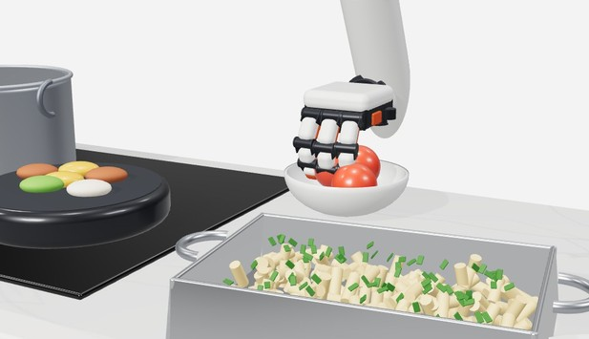
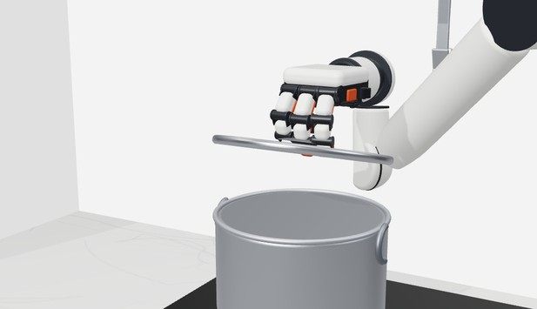
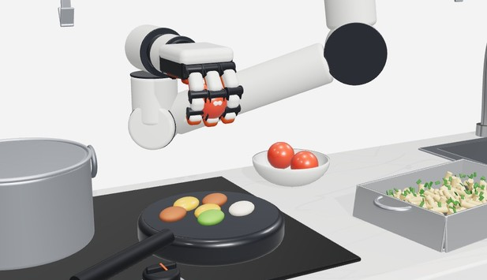
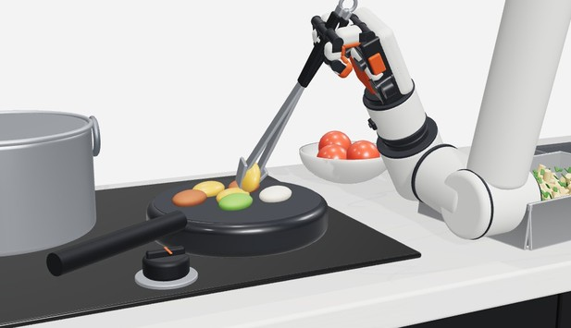
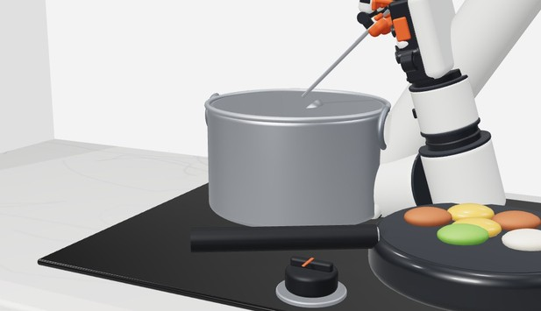
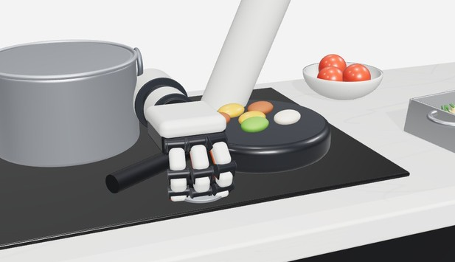
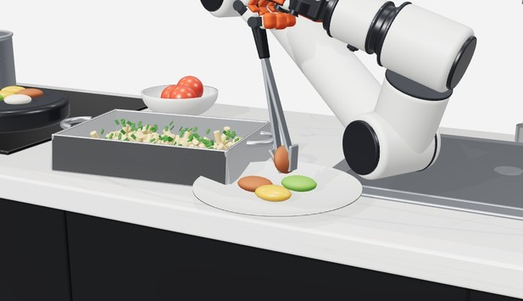
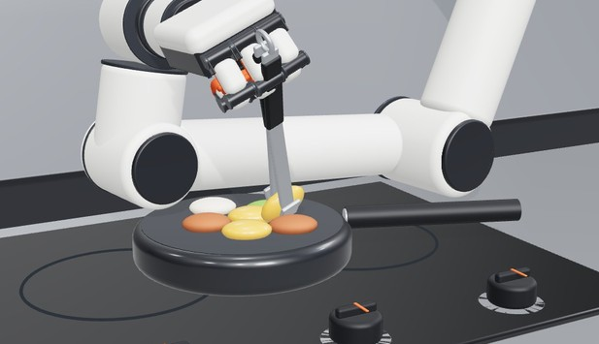
부록 A5
적용 장면 (콘셉트 렌더링)
검증 대상 주방 작업을 하나의 핸드로 수행하는 장면 예시 · 실제 시험 장면 아님
1 재료 집기
2 용기 열기
3 팬에 투입
4 집게 사용
5 국자로 젓기
6 노브 조작
7 플레이팅
8 상업용 주방 라인 (집게)
[회사명 입력 필요] | 투자유치 사업계획서 (Seed)
1~7 가정·프리미엄 주방, 8 상업용 주방 · 툴 교체 최소화는 목표이며 미검증
A5

Slide 21
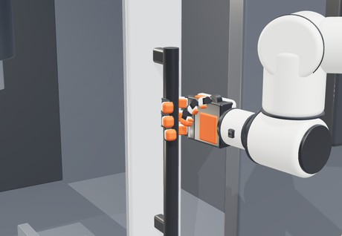
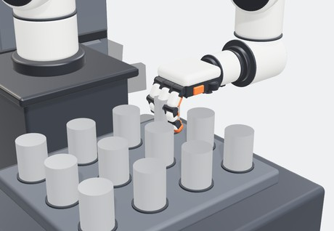
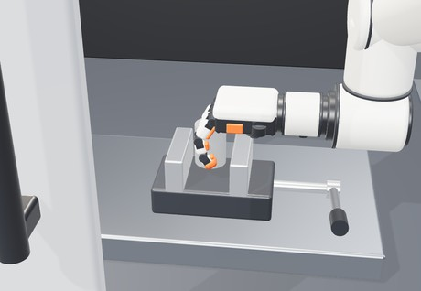
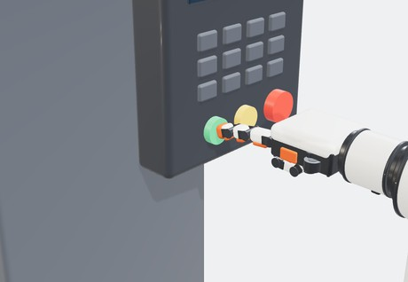
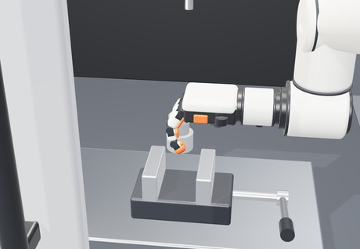
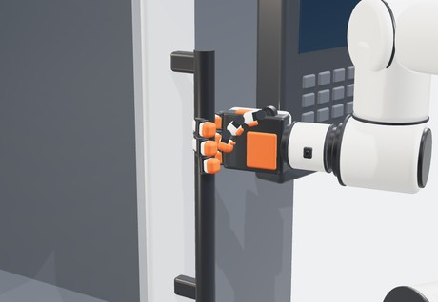
부록 A6
산업 검증 트랙: 머신텐딩
주 시장이 아닌 시험장 · 높은 반복 조건에서 핸드의 기본 성능을 검증
역할
파지·문 개폐·버튼·레버·노브·토크·반복성·산업 내구성을 높은 반복 조건에서 시험
같은 핸드·제어 소프트웨어·기본 조작(열기·집기·누르기·돌리기)을 주방 작업 개발에 재사용
1 문 열기
2 소재 집기
3 기계에 넣기
사업상 위치
기존 계획의 산업 PoC·판매는 5개년 기본 계획에 포함 (주방·산업 비중은 PoC 후 재산정)
스크루드라이버 저토크 체결은 상용 작업이 아닌 기술 데모 (연구 트랙)
4 버튼 누르기
5 완성품 꺼내기
6 문 닫기
이전 사업계획 대비
공작기계 소재 투입·배출 6단계 (콘셉트 렌더링)
첫 시장이던 머신텐딩을 검증 트랙으로 조정, 내용은 보존
[회사명 입력 필요] | 투자유치 사업계획서 (Seed)
A6

Slide 22
부록 A7
경쟁사 상세: 전용 자동화 · 그리퍼 · 다른 핸드
공개 정보 기반 정성 비교, 독립 비교시험 아님 · 회사명은 범주 예시이며 우열을 주장하지 않음
범주 | 대표 사례 (공개 정보) | 강점 | 주방 확장 관점 한계
전용 조리 자동화 | Moley Robotics: 천장 레일 양팔 로봇 주방·전용 조리도구 (약 13.4만~34만 달러, 2021) Miso Robotics Flippy: 튀김 스테이션 전용 로봇 에니아이 알파그릴: 패티 조리 시간당 200장 이상, 국내 버거 브랜드 공급 로보아르테: 협동로봇 1대 치킨 조리 (Series A 75억 원, 2022) 삼성웰스토리: 급식 사업장 국·볶음·면·튀김 조리로봇 (2023~) Chef Robotics: 식품 공장 밀 조립 (Series A 4,310만 달러, 2025) | 특정 메뉴·작업 최적화 상용 운영 사례 | 새 메뉴·공정마다 추가 장비·설비·통합
산업용 그리퍼 · EOAT | 평행·진공·맞춤 EOAT, Robotiq 적응형 그리퍼 등 | 저가·고신뢰·통합 용이 | 사람용 도구·손잡이·노브 조작 제한, 툴 체인저 필요
소프트·다지 핸드 | qb SoftHand Industry · Shadow · Allegro · Tesollo · Sharpa · Tesla·Figure 자체 개발 | 형상 적응·고자유도 | 토크·강성 전환 제한 또는 비용·내구성, 연구·휴머노이드 중심
당사 SoftHand (목표) | 사람용 주방 도구 조작 + 재사용 작업 소프트웨어 | — | 미검증, Seed 기간 동일 조건 비교시험
로봇·가전 기업이 직접 만든다면
관찰 | Tesla·Figure는 손 내재화, 다수 로봇 제조사는 그리퍼 파트너 의존, NVIDIA 레퍼런스 휴머노이드(2026.6)는 외부 촉각 핸드 채택
해석 | 로봇·가전 기업은 경쟁자이자 판매 채널, 단일 기업은 여러 브랜드에서 쓰는 작업 소프트웨어를 만들기 어려움
대응 | 로봇 무관 통합, 로봇 2종 이식성 검증, 로봇·가전 기업 협력 우선
[회사명 입력 필요] | 투자유치 사업계획서 (Seed)
출처: 부록 A17 · Moley 사진은 저작권 확인 전 사용하지 않음 (본 자료 이미지는 자체 콘셉트 렌더링)
A7

Slide 23
부록 A8
시장 근거 상세
공식 통계와 공개 보도 기준 · 시장조사기관 전망은 편차가 커서 범위로 표기
구분 | 내용 | 출처
국내 주방 규모 | 숙박·음식점업 사업체 861,863개, 종사자 2,293,381명 (2023, 전년 대비 +0.4%, +3.5%) | 통계청 전국사업체조사 (2024.9 잠정)
주방 인력 | 조리·식당 서비스 인력 부족률, 2023년 코로나19 이전 대비 약 2배 외식업체 952곳 중 27.6% 인력난 응답 (2023) | 한국외식산업연구원·고용노동부 자료 (헤럴드경제, 2025.5)
학교 급식 실증 | 부산교육청, 서비스로봇 실증사업으로 3개교에 튀김·볶음·국 조리로봇 도입 (2025) 솥 앞 작업시간 평균 69%, 근력 작업 횟수 72% 감소, 확대 도입 긍정 응답 90% 이상 | 서울신문 등 (2025.12)
급식 위탁 | 삼성웰스토리, 2023년 조리로봇 코너 도입, 국·탕·볶음·면·튀김 조리로봇을 공정별 배치 | 인사이트코리아 등 보도
해외 운영자 | 미국 외식 운영자 49%: 인력 대응 기술·자동화가 2025년 자기 업종에서 더 보편화 | NRA (Restaurant Dive, 2025)
시장 전망 | 글로벌 식품 로봇 18.1억 달러 (2023) → 68.1억 달러 (2030), 연 20.6% 다른 기관 2030년 전망 49.7억 달러 (식품 제조·포장 포함 광의) | Grand View Research · The Business Research Company
투자 사례 | Chef Robotics Series A 4,310만 달러 (2025, 지분 2,060만 + 장비 금융 2,250만 달러) 로보아르테 Series A 75억 원 (2022) | AgFunderNews · 파이낸셜뉴스
로봇 보급 | 산업용 로봇 가동 약 500만 대, 2025년 신규 60만 대 이상 · 한국 로봇 밀도 1,220대/직원 1만 명 | IFR (2026)
[회사명 입력 필요] | 투자유치 사업계획서 (Seed)
국내 주방 로봇 시장 규모는 공식 통계 부재로 미제시 · 국내 수요는 고객 인터뷰 30곳으로 검증 예정
A8

Slide 24
부록 A9
로봇 기술 동향: 판단·시각·로봇 팔은 상용화, 현실 조작은 과제
각 수치는 출처 발표 기준이며 독립 검증 아님
구분 | 상태 | 근거 (출처·시점)
판단 · AI 모델 | 빠르게 발전 | Gemini Robotics 1.5 (2025.9) · NVIDIA Isaac GR00T N1.6 (2026.1) · Physical Intelligence 기업가치 56억 달러 (2025.11)
시각 · 연산 | 상용 수준 | NVIDIA Jetson AGX Thor: 2,070 FP4 TFLOPS, 이전 세대 대비 AI 연산 7.5배 (2025.8)
로봇 팔·휴머노이드 | 대규모 보급 | 산업용 로봇 가동 약 500만 대, 연 60만 대 이상 설치 (IFR, 2026.9) · Figure 기업가치 390억 달러 (2025.9)
손 · 현실 세계 조작 | 남은 과제 | "The forearm and hand are more difficult than the entire rest of the robot." Elon Musk, Tesla 2025년 3분기 실적 발표 (2025.10) NVIDIA 레퍼런스 휴머노이드(2026.6) 외부 촉각 핸드 채택 · Figure 03 촉각 손끝 (3g 감지, 2025.10)
자본 유입 | — | 로보틱스 스타트업 투자 2025년 150억 달러 (사상 최대), 2026년 상반기 188억 달러 (Crunchbase News, 2026.6)
해석: AI 모델·시각·로봇 팔이 상용화되면서 사람용 물체·도구·조작부를 다루는 손과 조작 소프트웨어가 남은 과제, 주방은 도구·형상·힘 조절이 가장 다양한 환경
[회사명 입력 필요] | 투자유치 사업계획서 (Seed)
출처: 부록 A17
A9

Slide 25
부록 A10
수익 모델 가정
모든 가격·원가·마진은 검증 전 가정 · 기존 계획의 수치를 그대로 유지
단계 | 매출원 | 과금 단위·가정 가격 | 매출총이익률 가정 | 역할
초기 (Seed) | 유료 PoC (주방 중심, 산업 검증 트랙 포함) | 건당 5,000만 원 (8~12주, 대여 핸드 포함) | 40% | 지불의사 검증·고객 기존 수치 확보
초기 | 통합 엔지니어링 | 프로젝트당 4,000만 원 | 40% | 진입 수단, 비중 축소 목표
초기~중기 | SoftHand 하드웨어 | 핸드 패키지 1,500만 원 (직판) 1,200만 원 (파트너 순매출) | 원가 950만 → 750만 원 | BOM·공급사 확정 후 재산정 (M18)
초기~중기 | 주방 작업 소프트웨어 | 핸드당 300만 원 (파트너 240만 원) 핸드당 1.0 → 1.6개 | 85% | 작업 단위 판매
중기 | 제어 SW·유지보수 | 설치 핸드당 연 150만 원 | 70% | 설치 기반 반복 매출
장기 | 로봇·가전 기업 제품 탑재, 라이선스, 빌트인 협력 | 출하량·설치량 연동 [협의 후 검증] | — | 기본 계획 미반영 (추가 성장 요인)
주방 고객의 가격 수용성은 유료 PoC에서 검증 · 통합 매출은 장기 모델이 아닌 진입·제품화 수단
[회사명 입력 필요] | 투자유치 사업계획서 (Seed)
A10

Slide 26
부록 A11
5개년 손익 상세 (기본 계획)
단위: 억 원 · 대규모 주방 체인·로봇 OEM·가정용 매출 제외 · 1년차 = 투자 집행 첫해
항목 | 1년 | 2년 | 3년 | 4년 | 5년
유료 PoC / 통합 (건) | 1 / 0 | 4 / 2 | 5 / 6 | 6 / 8 | 6 / 8
신규 핸드 (대) 직판 / 파트너 | 0 / 0 | 6 / 0 | 24 / 12 | 50 / 50 | 80 / 120
설치 핸드 누적 (대) | 0 | 6 | 42 | 142 | 342
매출: 유료 PoC·통합 | 0.5 | 2.8 | 4.9 | 6.2 | 6.2
매출: SoftHand 하드웨어 | 0.0 | 0.9 | 3.6 | 7.5 | 12.0
매출: 작업 소프트웨어 | 0.0 | 0.2 | 0.9 | 2.1 | 3.8
매출: 제어 SW·유지보수 | 0.0 | 0.0 | 0.4 | 1.4 | 3.6
매출: 파트너 판매 (하드웨어+SW) | 0.0 | 0.0 | 1.8 | 7.7 | 19.0
총매출 | 0.5 | 3.9 | 11.5 | 24.9 | 44.7
매출총이익 (이익률) | 0.2 (40%) | 1.6 (42%) | 5.0 (44%) | 12.0 (48%) | 23.6 (53%)
운영비 | 7.7 | 10.6 | 14.6 | 19.5 | 23.7
영업손익 | −7.5 | −8.9 | −9.5 | −7.5 | −0.1
반복 매출 비중 | 0% | 29% | 57% | 75% | 86%
민감도 (5년차)
판매량 −30% (3~5년차) | 매출 31.4억 영업손익 −7.1억
핸드 원가 절감 지연 | 영업손익 −3.1억
파트너 채널 1년 지연 | 매출 32.3억 영업손익 −6.4억
판매량 −50% | 매출 22.4억 영업손익 −11.9억
산정 기준
운영비 1·2년차 = Seed 24개월 집행 계획 (A12)
3~5년차 = 평균 인원 14·19·23명 × 1인 연 0.72~0.76억 + 비인건비 4.5~6.2억
매출원은 분야 무관 가정, 주방·산업 비중은 PoC 후 재산정
미반영 상승 요인은 본문 10장
[회사명 입력 필요] | 투자유치 사업계획서 (Seed)
A11

Slide 27
부록 A12
인건비·자금 사용 상세
18개월 핵심 운영 + 6개월 연장 · 정부지원금·공동개발비 미반영
핵심 인력 채용 계획
자금 사용 계획
역할 | 합류 | 24개월 인건비
대표 · 사업/제품 | M1 | 1.15억
CTO · 핸드 메카트로닉스 | M1 | 1.15억
기구·구동 엔지니어 | M2 | 1.54억
제어·임베디드 엔지니어 | M3 | 1.48억
로봇 SW·작업 소프트웨어 | M5 | 1.34억
현장 통합 엔지니어 | M8 | 1.14억
비전·조작 AI 엔지니어 | M10 | 1.01억
설계·품질 엔지니어 | M13 | 0.81억
합계 · 8명 |  | 9.6억
항목 | 금액 | 비중
인건비 (8명) | 9.6억 | 48%
시제품·내구 시험 | 2.7억 | 13%
로봇 2종·주방/산업 시험 설비 | 1.3억 | 6%
실증·현장 통합 (비청구) | 1.2억 | 6%
소프트웨어·데이터 | 0.6억 | 3%
제조·품질·안전·지재권 | 1.1억 | 5%
가정용 환경 벤치 | 0.3억 | 2%
운영 (임차·법무·회계·보험·출장) | 1.5억 | 8%
예비비·운전자본 | 1.7억 | 8%
합계 | 20.0억 | 100%
창업자 연 5,000만 원, 엔지니어 연 7,000만 원 + 4대보험·퇴직충당 15%
손익 연결 운영비(예비비 제외) 1년차 7.7억 + 2년차 10.6억 = 18.3억
집행 구조 18개월 핵심 운영 13.4억 + 6개월 연장 5.0억 + 예비비 1.7억
[회사명 입력 필요] | 투자유치 사업계획서 (Seed)
매출이 없어도 24개월 운영, 예비비 잔존
A12

Slide 28
부록 A13
데이터 축적 계획
현재 보유 데이터 없음 · 설치 대수가 늘면 실제 주방 작업 데이터가 쌓이는 구조 (계획)
구분 | 내용
Seed 수집 계획 (목표) | 도구·용기·조작부 30종 이상, 시도 1만 회 이상, 영상·촉각·힘·관절 시간 동기화 실패 원인 라벨링: 미끄러짐·위치 오차·재파지·힘 보정·복구 행동 물체·세션·주방 단위로 나눠 검증
활용 | 작업 소프트웨어 개선, 실패 복구 기능, 새 도구·메뉴 적용 시간 단축 (목표)
데이터 권리 | 고객 데이터의 수집·학습·재사용 범위를 계약으로 분리 합의 고객 레시피·운영 정보는 고객 자산으로 보호, 작업 개선용 일반화 데이터만 회사 자산 가정용은 영상·개인정보 최소 수집 원칙
함께 쌓이는 역량 | 소프트-리지드 하이브리드 구조, 교체형 접촉부, 강성 전환 힘·미끄러짐 기반 도구·조작부 제어, 주방 현장 통합·PoC 운영 경험
목표는 성공 영상이 아닌 "어떤 상황에서 실패했고 어떻게 복구했는가"의 기록 · 데이터는 작업 소프트웨어 재사용과 이식성 검증 이후에 강조
[회사명 입력 필요] | 투자유치 사업계획서 (Seed)
A13

Slide 29
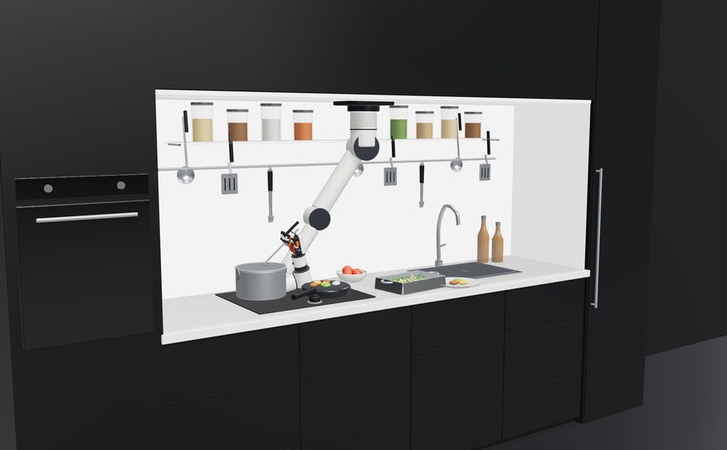
부록 A14
장기 확장 경로: 단독 구매에서 기본 탑재로
건설사는 핵심 시장이 아닌 장기 유통·탑재 채널 · 현재 확인된 협업 없음 · 기본 계획 미반영
단계 | 형태 | 협력 대상 | 시기
단독형 | 별도로 구매해 설치하는 주방 로봇 (협동로봇 + SoftHand) | 상업용 주방 · 가정 | Seed~중기
가전 연동형 | 오븐·인덕션·냉장고 등 가전과 연동해 작업 | 가전 기업 · 스마트홈 플랫폼 | 장기
빌트인형 | 주방 설계 단계부터 로봇 설치 공간·전원·통신을 반영 | 건설사 · 디벨로퍼 · 호텔 · 시니어 주거 | 장기
활용 공간 (장기 가능성)
빌트인 주방 콘셉트 렌더링 (장기 가능성)
아파트 · 프리미엄 레지던스 · 시니어 주거 · 호텔 · 서비스드 레지던스
[회사명 입력 필요] | 투자유치 사업계획서 (Seed)
관련 네트워크·협의가 있다면 실제 정보로 기재, 없으면 가능성으로만 유지
A14

Slide 30
부록 A15
안전·위생·인증·지재권
인증·권리 확보 전에는 적합성·독자성을 주장하지 않음 · 표준은 적용 검토 대상
안전 (주방·산업)
위생 (주방)
지재권·영업비밀 (계획)
소프트 핸드를 달아도 셀 전체가 자동으로 안전해지지 않음, 칼·고온·사람 근접을 포함한 통합 위험성 평가
상업용 주방·산업 셀: ISO 10218-2:2025 (로봇 응용·셀 안전) 적용 검토
가정용: ISO 13482 (개인 돌봄 로봇 안전) 등 적용 검토, 사람 근접 시 속도·힘 제한
고온 도구·칼·튀김: 차폐·접근 제한·독립 인터록 충족 전 기능 비활성
식품 접촉 재질: 국내 「기구 및 용기·포장의 기준 및 규격」(식약처), 해외 NSF/ANSI 51 등 판매국 기준을 시험기관과 결정
교체형 접촉부·외피, 세척·건조 절차, 밀봉 구조
방수·방진 등급(IP) ≠ 위생 적합성
가전·설비 안전 인터록은 우회하지 않음
출원 후보: 대향 엄지·관절 순응과 잠금 구조, 교체형 위생 손끝, 밀봉 구조
출원 후보: 사람용 도구 조작을 위한 핸드-작업 소프트웨어 구조, 로봇 독립 작업 표현, 보정 이식 방법
영업비밀 후보: 데이터 정제·장력 보정·실패 복구 파라미터
원칙: 선행기술 조사·FTO 후 출원, 그 전에는 비침해·독자성 주장 금지
[회사명 입력 필요] | 투자유치 사업계획서 (Seed)
현재 확인된 특허 출원 없음 · 예산: 제조·품질·안전·지재권 1.1억 원
A15

Slide 31
부록 A16
위험 요인과 대응
위험 요인 | 사업 영향 | 대응
순응성과 강성 충돌 | 팬·노브·문 조작 시 처짐·미끄러짐 | 골격·잠금 비교시험, 작업 토크별 출시 제한, M6 점검
위생·세척·열 | 세척 불가·오염 시 주방 도입 불가 | 교체형 위생 접촉부·밀봉 구조, 식품 접촉 재질 시험
속도·처리량 | 사람·전용 장비 대비 느리면 경제성 약화 | 반복 보조 작업부터, PoC에서 처리량·가동률 측정
시장 범위 과대 | 상업용·가정용·산업 동시 추진으로 실행 분산 | Seed는 검증 대상 6종 작업 집중, 가정용은 벤치 검증
과도한 맞춤 개발 | 낮은 마진, 확장 불가 | 표준 작업 목록, 비표준 요청 별도 견적, 재사용률 지표, M18 점검
로봇 이식성 실패 | 작업 소프트웨어 재사용 가설 약화 | 로봇 독립 작업 표현, 보정 도구, 로봇 2종 검증
지불의사 부족 | 매출 지연, 1차 고객군 오판 | 유료 PoC 선수금, 기존 수치 측정 계약, M12 점검
안전 (칼·고온·사람 근접) | 사고·도입 지연 | 통합 위험성 평가, 기능 제한, 독립 인터록
로봇·가전 기업 내재화 | 협력 채널 축소 | 로봇 무관 통합, 여러 브랜드용 작업 소프트웨어, 협력 우선
긴 영업 주기·후속 조달 | 운전자금 부족 | 18 + 6개월 집행, 예비비, 시리즈 A 조기 착수 (M15~)
창업팀 구성 지연 | 일정·실행력 저하 | 공동창업자·핵심 2인 합류를 Seed 클로징 조건으로 설정
[회사명 입력 필요] | 투자유치 사업계획서 (Seed)
A16

Slide 32
부록 A17
출처
열람 기준 2026-10-06 · 가격·원가·성능·고객 수·일정·매출은 출처 수치가 아닌 본 계획의 가정 · 전체 URL은 수정 보고서
번호 | 출처 | 도메인
S1 | 통계청, 2023년 전국사업체조사 결과 (잠정, 2024-09-27) | kostat.go.kr
S2 | 헤럴드경제, 외식업계 인력난 (2025-05-10) | biz.heraldcorp.com
S3 | Restaurant Dive, NRA 2025 labor market·tech | restaurantdive.com
S4 | 서울신문, 부산 학교 급식실 조리 로봇 (2025-12-30) | seoul.co.kr
S5 | 인사이트코리아, 삼성웰스토리 급식 조리로봇 | insightkorea.co.kr
S6 | AI타임스, 에니아이 햄버거 조리 로봇 (2025) | aitimes.com
S7 | 파이낸셜뉴스, 로보아르테 75억 시리즈A (2022-05-12) | fnnews.com
S8 | New Atlas, Moley robotic kitchen (2021) | newatlas.com
S9 | The Robot Report, Miso Robotics Flippy | therobotreport.com
S10 | AgFunderNews, Chef Robotics $43m Series A (2025) | agfundernews.com
S11 | Grand View Research, Food Robotics Market | grandviewresearch.com
S12 | The Business Research Company, Food Robotics | thebusinessresearchcompany.com
번호 | 출처 | 도메인
S13 | BCG, How Physical AI Is Reshaping Robotics Today (2026-04) | bcg.com
S14 | IFR, World Robotics 2026 · Robot Density (2026) | ifr.org
S15 | Tesla 2025년 3분기 실적 발표 녹취 (2025-10-22) | fool.com
S16 | NVIDIA, GR00T N1.6 · 레퍼런스 휴머노이드 (2026) | nvidia.com
S17 | CNBC, NVIDIA Jetson AGX Thor (2025-08-25) | cnbc.com
S18 | Google DeepMind, Gemini Robotics 1.5 (2025-09) | deepmind.google
S19 | Figure, Series C · Figure 03 (2025) | figure.ai
S20 | Bloomberg, Physical Intelligence 가치 평가 (2025-11) | bloomberg.com
S21 | Crunchbase News, Robotics startup funding (2026-06) | news.crunchbase.com
S22 | qbrobotics, qb SoftHand Industry | qbrobotics.com
S23 | Robotics & Automation News, Tesollo DG-5F-S (2026-03) | roboticsandautomationnews.com
S24 | ISO 10218-2:2025 · ISO 13482:2014 | iso.org
[회사명 입력 필요] | 투자유치 사업계획서 (Seed)
A17

